Slide 1

对不队小组成果展示
小组口号：
风雨同路
共同致富
小组成员：周星宇 邹昌伟 黄钢星 黄冠铧

Slide 2
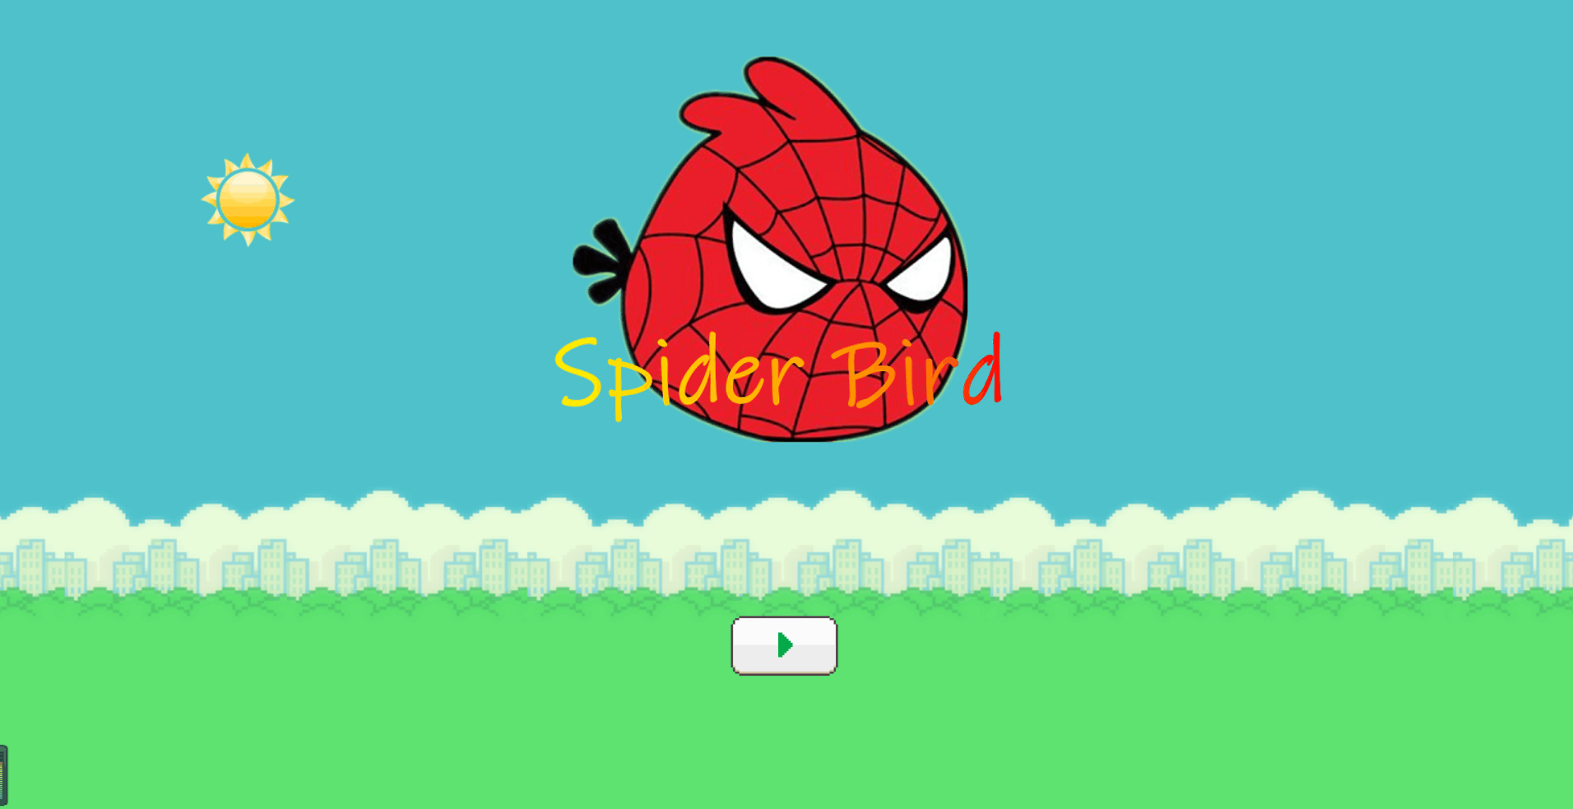
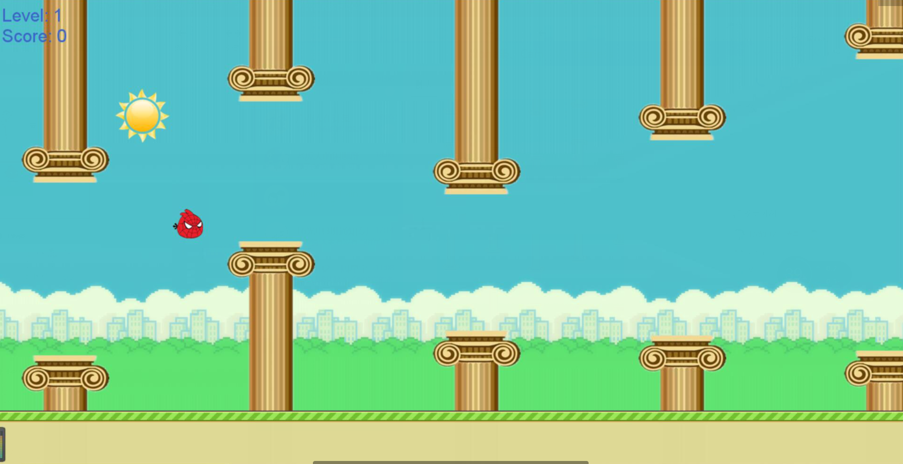
Spider Bird

Slide 3
1.主要内容
2.小组分工
目 录/contents
3.设计模块
4 . 总 结

Slide 4
主要内容

Slide 5
主要内容
主题
以 flappy bird为
原型
实现功能
实现用按键控制
小鸟的上下移动
主题
实现功能
展示
游戏作品展示
定制规则
通过障碍物，分数加一，
碰到障碍物，游戏结束。
定制规则
展示

Slide 6
小组分工

Slide 7

小组分工
黄钢星
主要的项目程序编程
邹昌伟
主要的项目程序编辑
周星宇
PPT讲解，项目素材
收集
Spider Bird
黄冠铧
PPT设计，游戏界面设计

Slide 8
设计模块

Slide 9
设计模块
模块一
背景的循环移动和小鸟的运动
模块二
障碍物随机设计
模块三
小鸟的碰撞检测
模块四
关卡的设置

Slide 10
总 结

Slide 11
Thanks！

